Slide 1
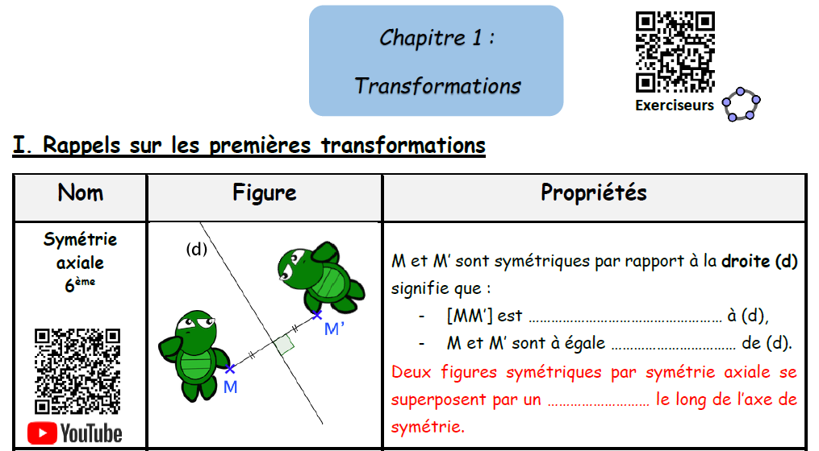
http://gmallet42.free.fr
perpendiculaire
distance
pliage

Slide 2
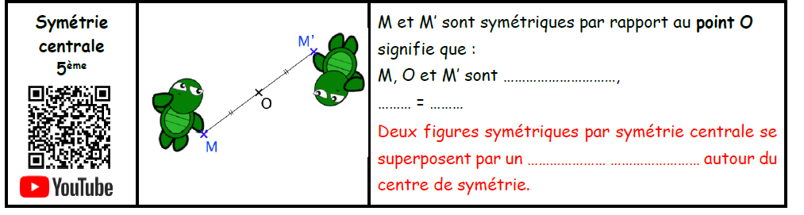
alignés
OM
OM’
demi - tour

Slide 3
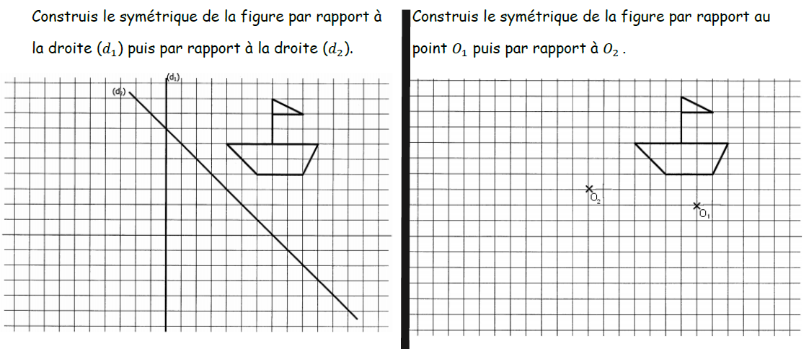

Slide 4
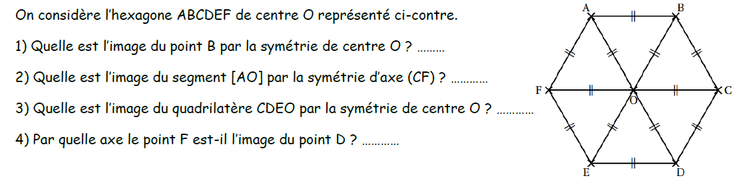
E
[OE]
ABOF
(OE)

Slide 5
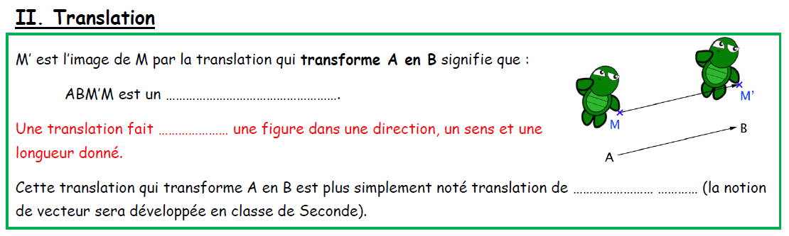

parallélogramme
glisser
vecteur
$$\vec{AB}$$

Slide 6
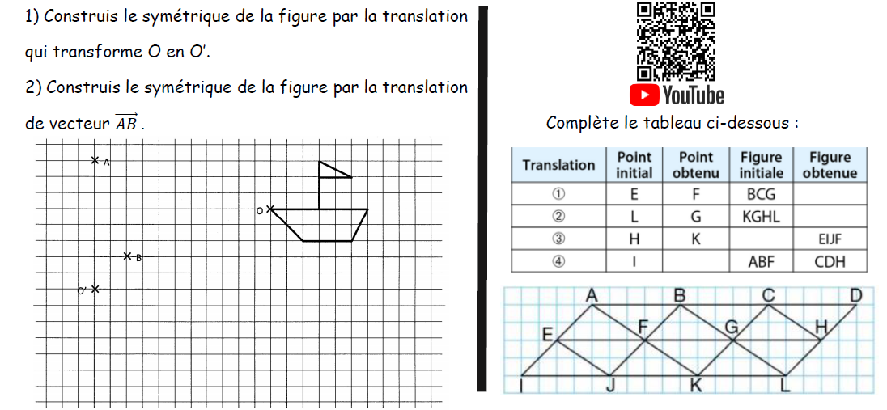

Slide 7
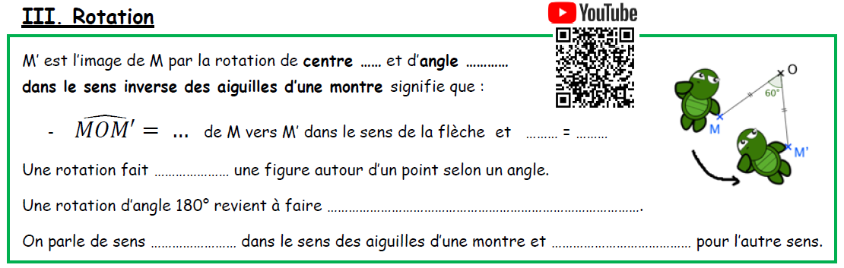
O
60°
60°
OM
OM’
tourner
une symétrie centrale
horaire
anti-horaire

Slide 8
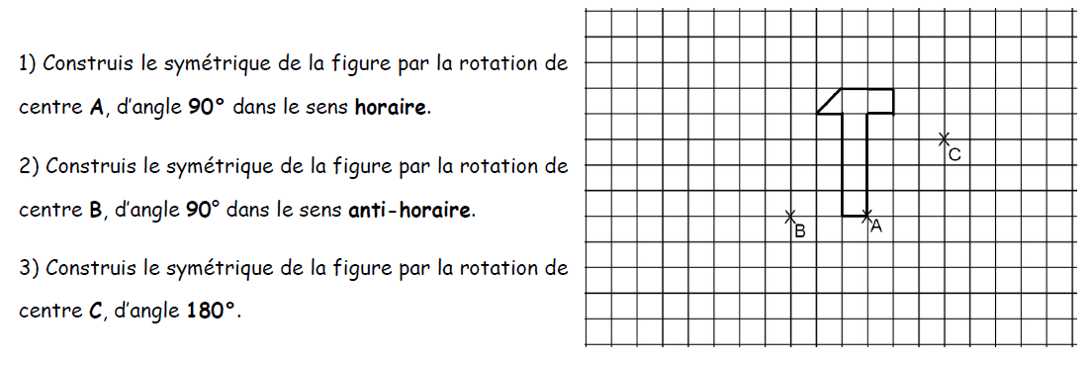

Slide 9
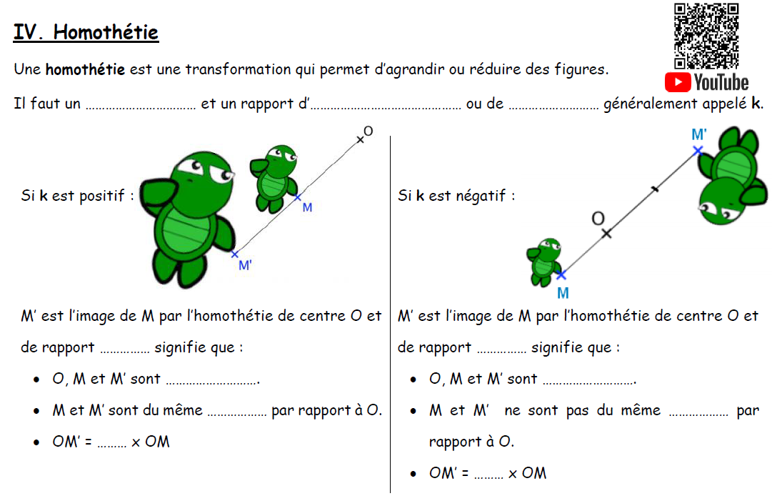
centre
agrandissement
réduction
2
-2
alignés
alignés
côté
côté
2
2

Slide 10
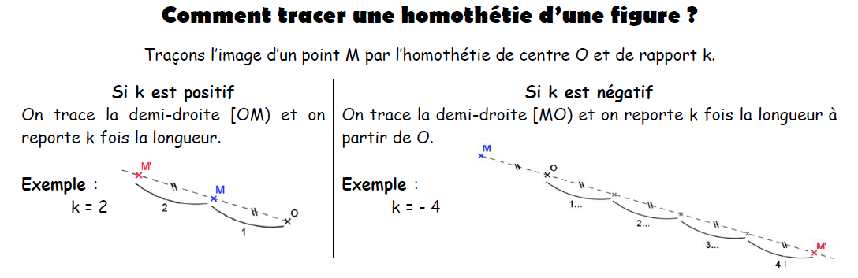

Slide 11
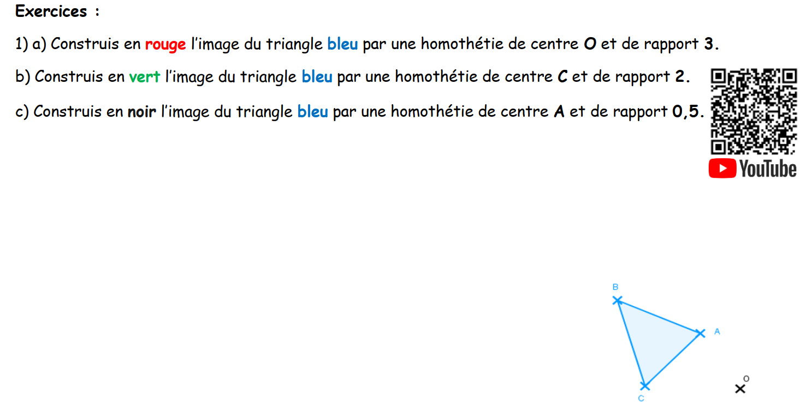

Slide 12
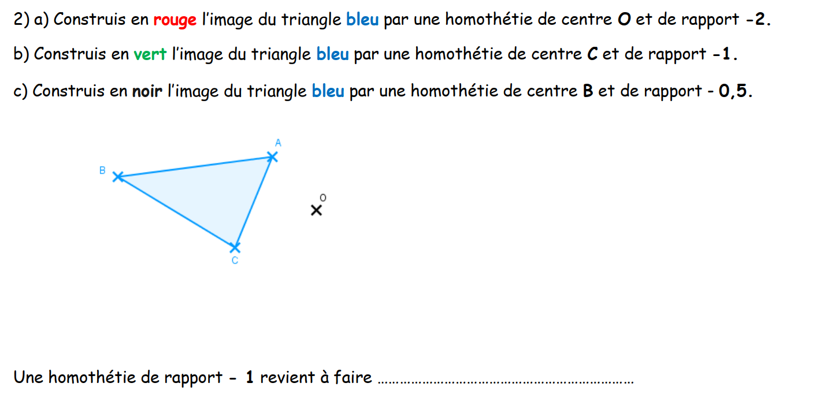
une symétrie centrale

Slide 13
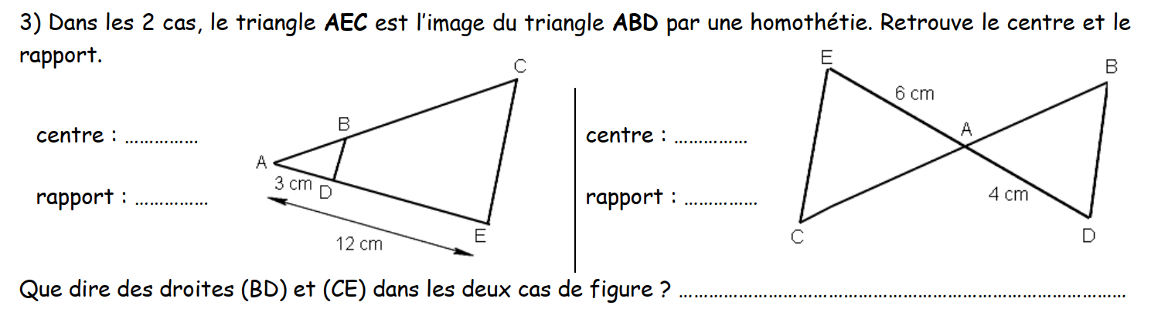
A
A
4
-1,5
Elles semblent parallèles.

Slide 14
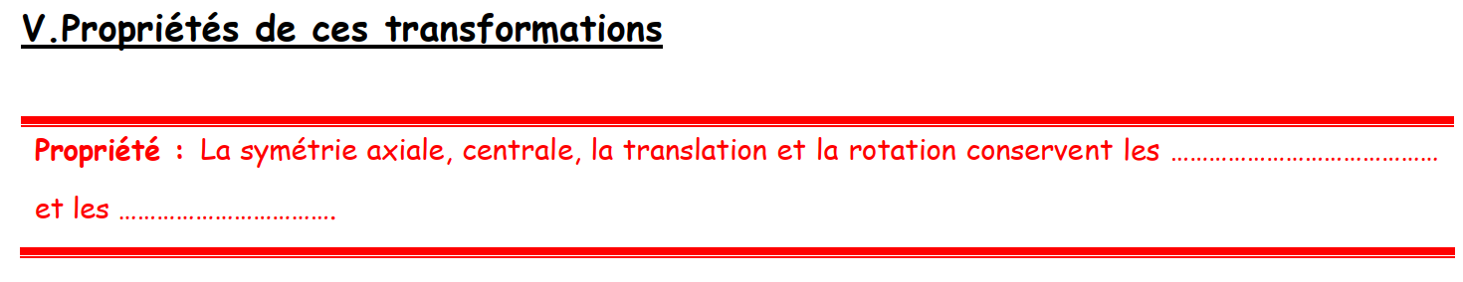
longueurs
angles

Slide 15
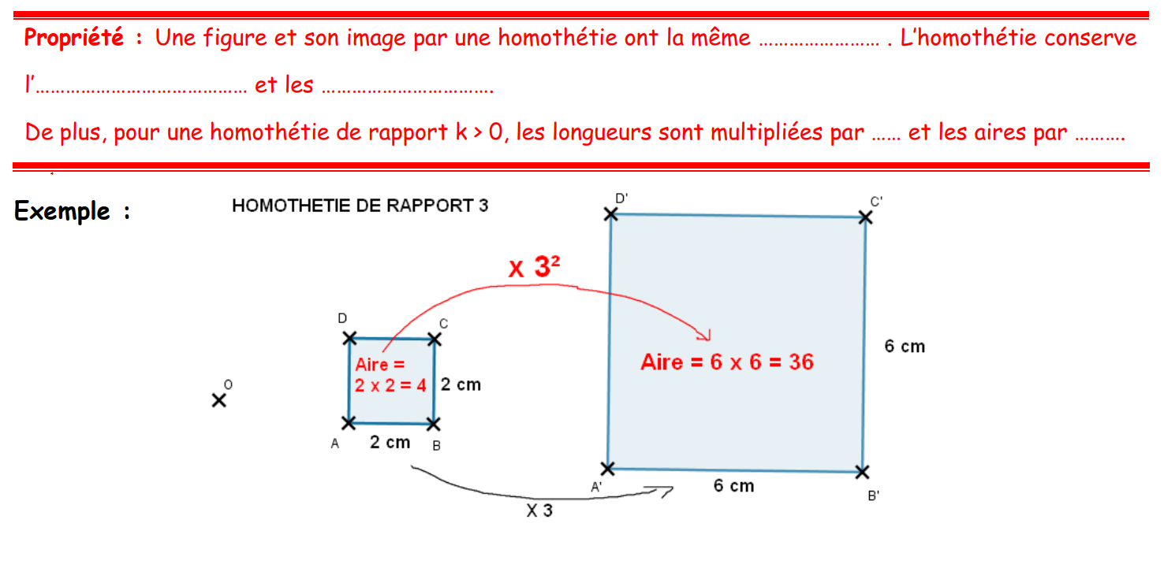
forme
alignement
angles
k
k²

